Slide 1
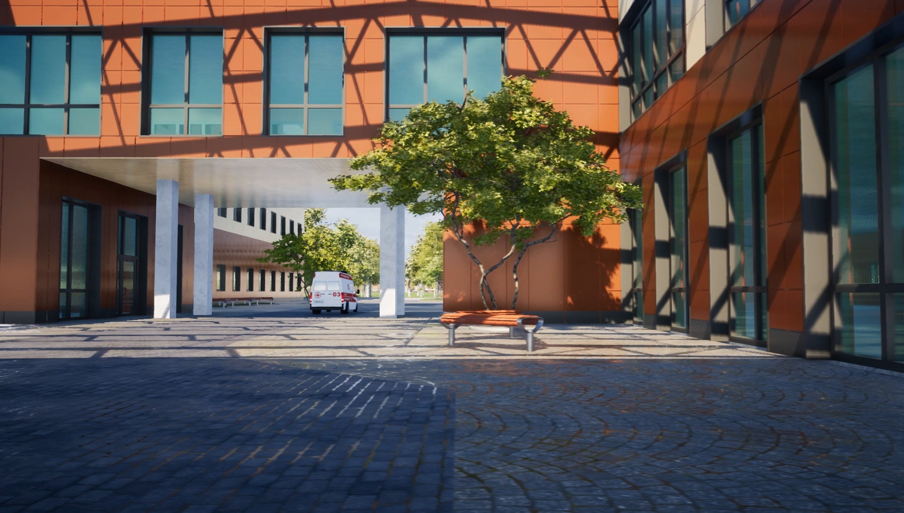
Строительство современной многофункциональной детской областной клинической больницы на 420 коек в г. Твери

Slide 2
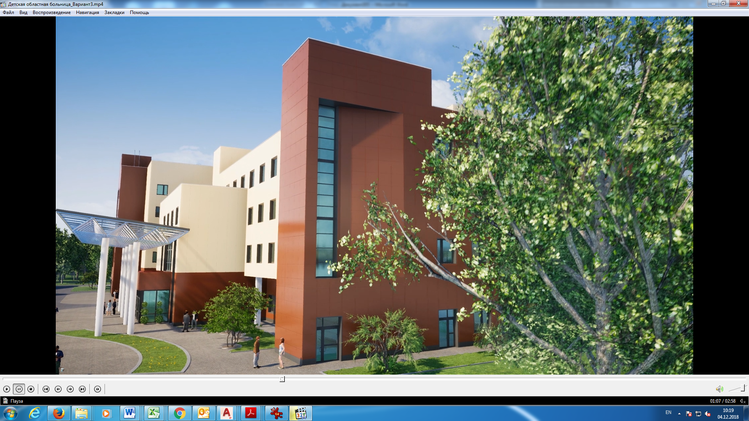
Концепция проекта
Проект предполагает создание современной многофункциональной Детской областной клинической больницы в г. Твери на основе концессии
Общее описание Проекта
«Строительство детской областной клинической больницы в г. Твери» на 420 коек разработан в целях обеспечения безопасной, комфортной, высокотехнологичной среды и оказания медицинской помощи больным детям, а так же для осуществления комплекса лечебно-профилактических мероприятий, направленных на предупреждение заболеваний
Предпосылки создания Проекта
В 2017 году в г.Твери главный корпус существующей детской областной клинической больницы подвергся пожару. Основная часть здания восстановлению не подлежит. На данный момент учреждение функционирует на базе 4 отдельно расположенных корпусов, не соединенных между собой переходами, одно из них (инфекционный корпус) располагается в другом районе города Твери. Общая площадь зданий не соответствует законодательно утвержденным нормативам развертывания коек многопрофильного детского учреждения 3 уровня.
Территория существующей детской областной больницы располагается в центре города Твери, в исторической охранной зоне. Возможность осуществить строительство дополнительных медицинских корпусов отсутствует.
Строительство нового корпуса детской областной клинической больницы предполагается на территории, прилегающей к областному клиническому перинатальному центру.
На данной территории помимо областного клинического перинатального центра на 130 коек располагаются областная клиническая больница на 860 коек, диагностический центр Тверского государственного медицинского университета, Тверской медицинский колледж. Это позволит сконцентрировать все виды специализированной медицинской помощи детям на одной территории, сосредоточить в одном месте высококвалифицированные кадры и современное диагностическое оборудование.
Проект будет реализован с привлечением частного инвестора на основе концессионного соглашения.
Ожидается, что предложение о заключение концессионного соглашения будет получено от дочерней структуры РТ-СоцСтрой (частная концессионная инициатива)

Slide 3
Виды деятельности в рамках Проекта
Проект предполагает оказание ГБУЗ широкого спектра медицинских услуг на базе построенного детского больничного комплекса
Блок А
Блок В
· Приемное отделение стационара на 380 коек (в т.ч. экспресс-лаборатория),
· Операционные блоки на 10 операционных,
· отделение эндоскопии (2 каб. гастроскопия, колоноскопия, бронхоскопия),
· ОРИТ на 12 коек (в т.ч. экспресс-лаборатория, диализный зал на 2 места),
· Отделение функциональной диагностики,
· Отделение восстановительного лечения (5 кабинетов физиотерапии по 8 мест, ЛФК, массаж),
· Центральное стерилизационное отделение,
· Внутрибольничная аптека,
· Отделение лучевой диагностики,
· Служебные и бытовые помещения стационара
· Конференц-зал на 200 мест
· Административно-служебное отделение
· Отделение утилизации медицинских отходов
Стационар на 380 коек, в том числе
- отделения хирургического профиля - 240 коек:
общая хирургия – 40 коек
гнойная хирургия – 50 коек
нейрохирургия – 30 коек
травматология – 40 коек
уроандрологическое отделение с неврологическими койками – 40 коек
отоларингология – 20 коек
офтальмология – 20 коек
- стационар на 40 коек ОПН (2-й этап выхаживания) в том числе:
приемное отделение
палатное отделение на 40 коек
ОРИТн на 15 коек с 1 операционной

Slide 4
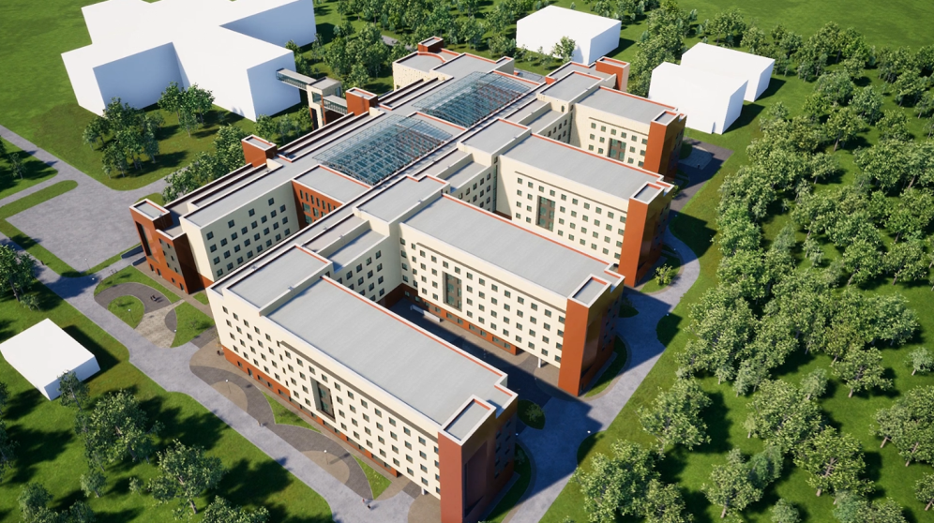
Статус реализации проекта
На текущий момент разработана, утверждена и прошла экспертизу ПСД Проекта, но требует корректировки, так как стоимость проекта оценена не верно
По технической части объекта: «Строительство детской областной клинической больницы в г. Твери» получено положительное заключение государственной экспертизы 06 февраля 2019 года № 69-1-1-3-002240-2019, по сметной части получено положительное заключение государственной экспертизы от 08 мая 2019 года № 00530-19/ГГЭ-14657/07-01, общая стоимость объекта строительства в ценах I квартала 2019 с НДС составила 5 492 377,95 тыс. руб., однако в процессе анализа проектно-сметной документации, был выявлен дефицит денежных средств порядка 2 млрд. руб., не включенный в сводный сметный расчет и не позволяющий в дальнейшем осуществить строительство и ввод объекта в эксплуатацию в полном объеме

Slide 5
Инвестиционная стадия Проекта
Больница будет построена за 3 года и введена в эксплуатацию
№ п/п | Наименование работ | Продолжительность работ, месяц | Распределение по периодам строительства, по кварталам
 |  |  | 2020 год |  |  |  | 2021год |  |  |  | 2022 год
 |  |  | I | II | III | IV | I | II | III | IV | I | II | III | IV
Подготовительный период
1 | Расчистка территории, геодезические работы, установка временного ограждения, размещение временных зданий и сооружений, монтаж мойки колёс, прокладка временных сетей, устройство освещения стройплощадки, площадок складирования
Основной период
2 | Земляные работы, устройство свайного основания, строительство подземной части здания
3 | Строительство надземной части здания
4 | Отделочные работы
5 | Прокладка инженерных коммуникаций
6 | Чистовая отделка и благоустройство территории
7 | Монтаж медицинского оборудования

Slide 6
Финансирование проекта на инвестиционной стадии
Предполагается стоимость Проекта порядка 7,7 млрд. руб.
Показатель, млн. руб. (в ценах соответствующих лет) | Значение
Капитальные затраты на здание и сооружение (СМР) | 5,2
Капитальные затраты на мед. Оборудование (ТХ) | 2,5
ИТОГО | 7,7
Финансирование Проекта на инвестиционной стадии
Показатель, млн. руб. (в ценах соответствующих лет) | Значение
Капитальный грант от администрации Тверской области, в т.ч.: | 5,7
Средства федерального бюджета | 1
Средства регионального бюджета | 4,7
Необходимое финансирование из внебюджетных источников | 2
ИТОГО | 7,7
* В составе капитальных затрат есть затраты облагаемые НДС по ставке 20%, 10% и не облагаемые НДС

Slide 7
Механизмы реализации инфраструктурных проектов
Преимущества 115-ФЗ для сторон проекта
ВЫБОР МЕХАНИЗМА РЕАЛИЗАЦИИ ИНФРАСТРУКТУРНЫХ ПРОЕКТОВ
Для инвестора | Понятная долгосрочная доходность Гарантии неизменности существенных условий соглашения с публичной стороной Защита от изменения законодательства и иных макроэкономических факторов Налоговые льготы Земельный участок под объект без доп. конкурса
Для государства | Внебюджетное финансирование Возможность реализации социально значимых проектов в условиях дефицита бюджетных средств Надежный способ привлечения частного капитала в объекты государственной собственности Долгосрочные условия функционирования объектов: Понятный размер долгосрочных расходов бюджета Требования к качеству, мотивирующие инвестора максимально качественно реализовать проект как на этапе строительства, так и эксплуатации
Для обеих сторон | Долгосрочность сотрудничества Эффективное распределение рисков по проекту, мотивирующее обе стороны на максимально полное исполнение обязательств по соглашению Возможность пересмотра условий соглашения в случае существенных изменений внешних факторов
Бюджетные средства (госзакупка 44-ФЗ)
Привлечение внебюджетных средств (концессия 115-ФЗ)
Возможность реализации коммерчески непривлекательных проектов
Высокая нагрузка на бюджет
Для предоставления услуги может потребоваться несколько конкурсов
Оказание услуги ограничено бюджетными сроками (1+2 года)
Снижение нагрузки на бюджет (на этапе строительства и долгосрочной эксплуатации)
Проект получает квалифицированного оператора на период эксплуатации объекта, материально заинтересованного в его эффективной работе
100+
1,35 трлн рублей
Крупных (свыше 1 млрд рублей) концессионных соглашений подписано в течение 2010-2018 гг.
Общая стоимость крупных концессионных соглашений, подписанных в 2010-2018 гг.
Более 65%
82,5%
Доля частного капитала в общих инвестициях в инфраструктуру
ГЧП-проектов осуществляются в форме концессий
ВЫВОД
Оптимальная, поддерживаемая рынком форма реализации инфраструктурных проектов– концессионные соглашения (115-ФЗ)

Slide 8

Структура концессионного проекта
Основные обязательства сторон концессии
«Новикомбанк» (акционерный займ)
«ВЭБ.РФ»
Концедент | Предоставление земельного участка под строительство объекта / предоставление объекта соглашения для реконструкции Защита концессионера от изменения законодательства и иных макроэкономических факторов Опционально: Плата концедента (в части компенсации расходов на эксплуатацию и содержание) Предоставление капитального гранта для компенсации части расходов на создание Предоставление налоговых и иных льгот Гарантии по кредитным соглашениям концессионера
Концессионер | Предоставление концеденту обеспечения по обязательствам концессионера Осуществление в полном объеме инвестиций в строительство и эксплуатацию объекта КС Обеспечение создания и непрерывной целевой эксплуатации объекта КС Поддержание объекта КС в исправном состоянии, проведение за свой счёт текущего и капитального ремонта Осуществление передачи (возврат) объекта КС по завершении срока КС
Финансирование
Возврат инвестиций
Займ
Возврат тела долга и %
Концедент -
администрация Тверской области
Концессионер
дочерняя структура SPV
«РТ-СоцСтрой»
Концессионное соглашение
[Плата за доступность] ⁽¹⁾
1. Строительство / реконструкция 2. Эксплуатация
Оплата услуг ⁽¹⁾
Детская больница
Потребители
Оказание услуг
Примечания:
⁽¹⁾ При отсутствии возможности получать выручку от коммерческой эксплуатации объекта концессии (услуга бесплатна для потребителя) источником дохода концессионера является плата за доступность, получаемая от концедента

Slide 9
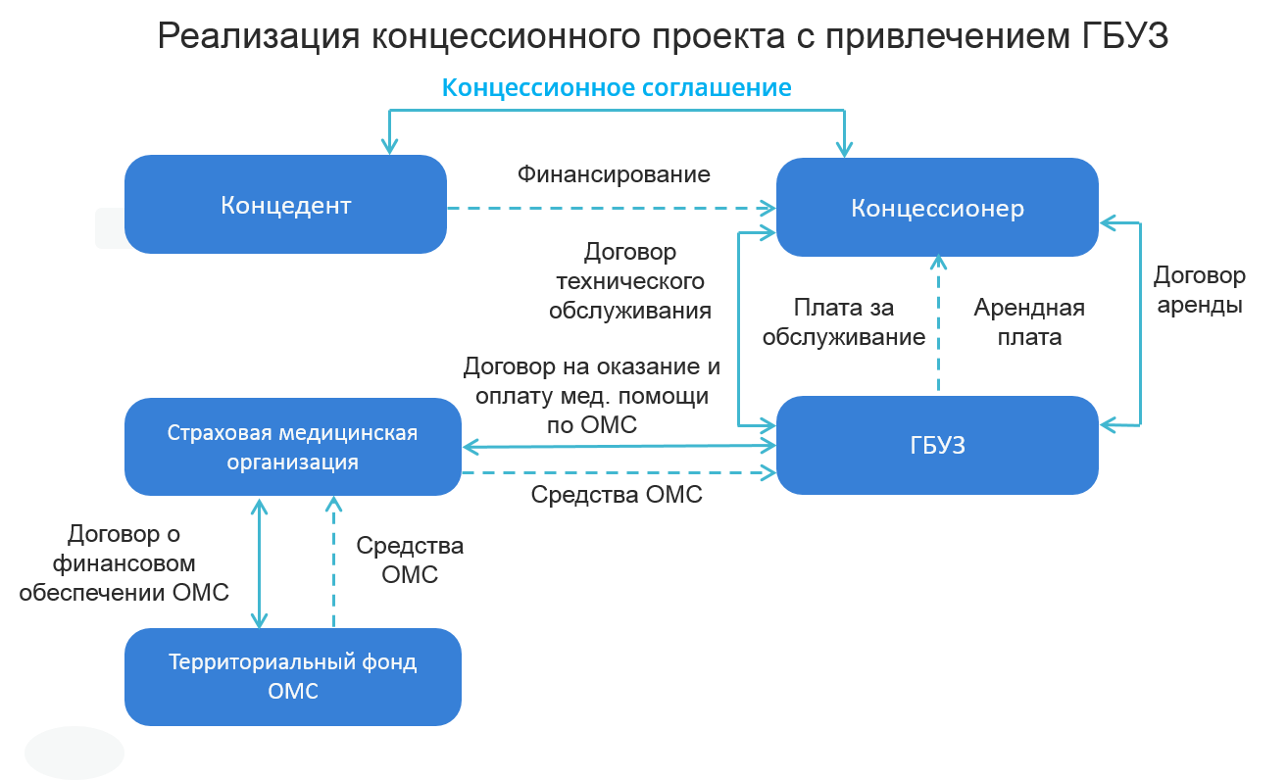
Реализация концессионного проекта с привлечением оператора (ГБУЗ)
Концедент
администрация
Тверской области
Концессионер
дочерняя структура
РТ-СоцСтроя

Slide 10
Основные участники проекта
Концедент
В роли Концедента выступает Правительство Тверской области Концедент будет осуществлять платежи в пользу Концессионера, таким образом участвовать в финансировании Проекта
Концессионер
Концессионером в рамках Проекта станет дочерняя структура «РТ-СоцСтрой», которая:
построит и оснастит оборудованием Больницу;
будет осуществлять техническое обслуживание Больницы во время эксплуатационной стадии;
предоставит Больницу в аренду Оператору. Который будет оказывать на ее базе медицинские услуги
Оператор (ГБУЗ)
В качестве Оператора будет выступать государственное бюджетное учреждение здравоохранения
- им будет оказываться основной объем медицинских услуг
Генеральный подрядчик
«РТ- СоцСтрой» осуществит строительство Больницы
Финансирующие организации
Для целей финансирования Проекта «РТ-СоцСтрой» провел ряд встреч с ВЭБ.РФ и Новикомбанком,
которые готовы инвестировать денежные средства в строительство детской больницы

